Slide 1

СЭГ
ТЕМА 3
Методология и методы изучения
экономической и социальной географии.
Географическая среда.

Slide 2
Теоретические подходы к
изучению закономерностей СЭГ
СЭГ
Пространственный подход
Локальный уровень
объектами изучения выступают сельские населенные пункты, города и городские агломерации, предприятия и учреждения производственного назначения и сферы обслуживания, в т.ч. рекреация, коммуникационные системы и т.п
Региональный уровень
основное внимание обращается на выявление и использование территориальных ресурсов: природных, рекреационно-экологических, демографических, материально-производственных, научно-образовательных и др.

Slide 3
Теоретические подходы к
изучению закономерностей СЭГ
СЭГ
Пространственный подход
Уровень страны
важно выявить характер размещения отраслей экономики, особенности их функционирования и образования территориально-производственных комплексов, определить пропорции в социально-экономическом развитии областей, краев и республик, экономических районов России и зарубежных стран
Глобальный уровень
общественно-географические исследования позволяют выявить тенденции развития мировой экономики, ее основных отраслей, роль транснациональных корпораций в структурной трансформации хозяйства отдельных стран и регионов, причины образования и взаимодействия экономических и политических группировок и союзов.

Slide 4
Теоретические подходы к
изучению закономерностей СЭГ
СЭГ
Подходы
Интегральный
В области географического знания стыкуются знания биологические, социальные, политические и другие.
Глобальный
Требует обязательного соотнесения локальных, региональных, национальных, континентальных, зональных и других частных проблем с их мировым (глобальным) «фоном».

Slide 5
Методы
экономико-географический исследований
СЭГ
Метод
(от греч. μέθοδος — путь исследования, познания, теория, учение) — в широком смысле сознательный способ достижения какого-либо результата, осуществления определённой деятельности, решения некоторых задач.
предполагает определённую последовательность действий на основе чётко осознанного плана.

Slide 6
Методы
экономико-географический исследований
СЭГ
Основные черты науки Нового времени
Базирование на опыте и эксперименте
Связь с математикой
Ориентированность на практическую пользу

Slide 7
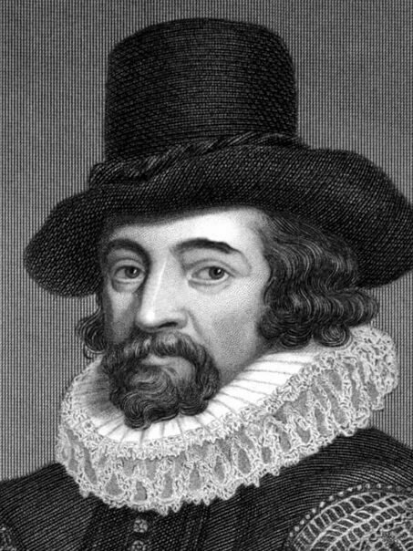
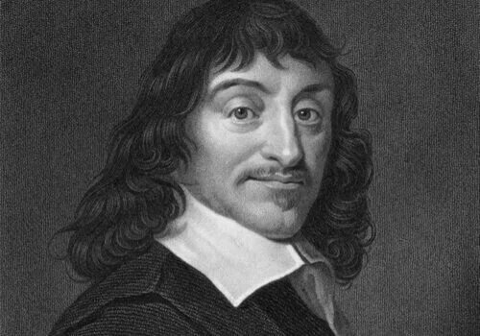
Методы
экономико-географический исследований
СЭГ
Фрэнсис Бэкон
Рене Декарт
22 января 1561 г. - 9 апреля 1626 г
31 марта 1596 г. - 11 февраля 1650 г

Slide 8
Методы
экономико-географический исследований
СЭГ
Всеобщие
диалектический
наблюдение и сбор фактов
классификация фактов
объяснение фактов
метафизический

Slide 9
Методы
экономико-географический исследований
СЭГ
Общенаучные
моделирование
системный анализ
математический
балансовый

Slide 10
Методы
экономико-географический исследований
СЭГ
Частнонаучные (специфические)
Сравнительный метод
Метод аналогов
Картографический метод

Slide 11
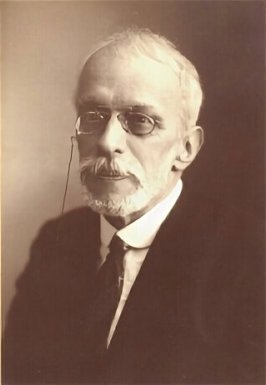
Методы
экономико-географический исследований
СЭГ
Вениамин Петрович Семёнов-Тян-Шанский
русский и советский статистик и географ, автор фундаментальных работ по районированию, городскому и сельскому расселению
27 марта [8 апреля] 1870, Санкт-Петербург — 10 февраля 1942, Ленинград)

Slide 12
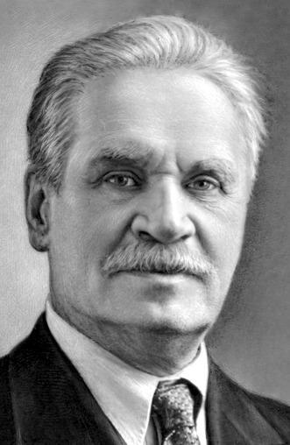
Методы
экономико-географический исследований
СЭГ
Николай Николаевич Баранский
географ-экономист, картограф. Основоположник районного направления в советской экономической географии.
(15(27).07.1881, Томск — 29.11.1963, Москва)

Slide 13
СЭГ
Статистические карты
Картограммы
Картодиаграммы

Slide 14
СЭГ
Картограмма
это схематическая географическая карта, на которой штриховкой различной густоты, точками или окраской определенной степени насыщенности показывается сравнительная интенсивность какого-либо показателя в пределах каждой единицы нанесенного на карту территориального деления

Slide 15
СЭГ
Картограмма фоновая
вид картограммы, на которой штриховой различной густоты или окраской определенной степени насыщенности показывают интенсивность какого-либо показателя в пределах территориальной единицы
Картограмма точечная
вид картограммы, где уровень выбранного явления изображается с помощью точек. Точка изображает одну единицу совокупности или некоторое их количество, показывая на географической карте плотность или частоту проявления определенного признака

Slide 16
СЭГ
Картодиаграммы
простого сравнения
графики пространственных перемещений
Изолинии

Slide 17
СЭГ
Генерализация
это отбор наиболее существенных и специфических для конкретной территории материалов. Генерализация дает возможность выбирать и представить основные черты развития и современное состояние территории, природопользования и населения, хозяйства.

Slide 18
СЭГ
Условия для отбора материала
показать, чем конкретная территория отличается от других
выявить особо важные характерные особенности территории
охарактеризовать основные взаимосвязи между природой, хозяйством и человеком

Slide 19
СЭГ
Исторический
выявляет состояния и процессы во времени для объяснения и прогноза развития
изучение прошлого состояния объекта в конкретной пространственно-временной обстановке
исследование на базе реконструкции настоящего состояния объекта как результата конкретного пространственно-временного развития
прогнозирование будущих тенденций развития и состояния объекта на основе анализа их в прошлом и настоящем

Slide 20
СЭГ
Системный метод
географический объект рассматривается как сложная динамическая система, где отслеживается её целостность, структурность, взаимозависимость системы и среды
Метод системного анализа
включает всестороннее изучение каждой из территориальных систем, ее внешние и внутренние связи, рассматривает целостность системы хозяйственного комплекса страны, что особенно важно в условиях рыночных отношений

Slide 21
СЭГ
Программно-целевой метод
разработка комплексных программ по отраслям и территориям, охватывающим все этапы работы от сбора фактических данных, оценки свойств территориальных систем, установления закономерности их функционирования, прогноза развития до экспертизы проектов, связанных с изменением территориальных систем
Балансовый метод
позволяет увязать объемы производства с различными видами ресурсов региона и установить необходимые пропорции

Slide 22
СЭГ
Статистические методы
служат для обработки и анализа многообразной количественной информации, характеризующей территориальные аспекты социально-экономических явлений
Метод экономико-математического моделирования
позволяет рассчитывать варианты поведения систем при различных данных и выбрать оптимальный (минимум затрат при максимуме производства)

Slide 23
СЭГ
Сравнительно-географический метод
дает возможность сопоставить ряд территориальных единиц с помощью математических приемов
Дистанционные методы
общее название методов изучения Земли с летательных аппаратов – воздушных или космических. В состав этих методов входят аэросъемка, космическая съемка, дешифрирование снимков, а также визуальные наблюдения (осмотр территории с борта летательного аппарата)

Slide 24
СЭГ
Метод районирования
используется для анализа географически разнообразного экономического пространства страны путём его разбиения на относительно однородные участки — районы
Сравнительно-описательный метод
Позволяет выявить своеобразие каждой территории (страны, региона), их специфику, отличие от других подобных территорий или сходство с ними.

Slide 25
СЭГ
Экспертно-оценочный метод
использует оценочные суждения квалифицированных экспертов, опирающиеся на небольшое количество данных
Полевой (экспедиционный) метод
Предназначен для ознакомления на местности с объектами будущих исследований и связан со сбором первичных низовых данных, предназначенных для дальнейшей обработки в стационарных условиях.

Slide 26
СЭГ
Количественные методы
Статистический и математический анализ, экономико-математическое моделирование используются для выявления и сравнения географических регионов между собой, для анализа процессов их развития и оптимизации их структуры, для изучения распространения новых объектов по территории и для решения других задач

